Slide 1

按摩类模板

Slide 2
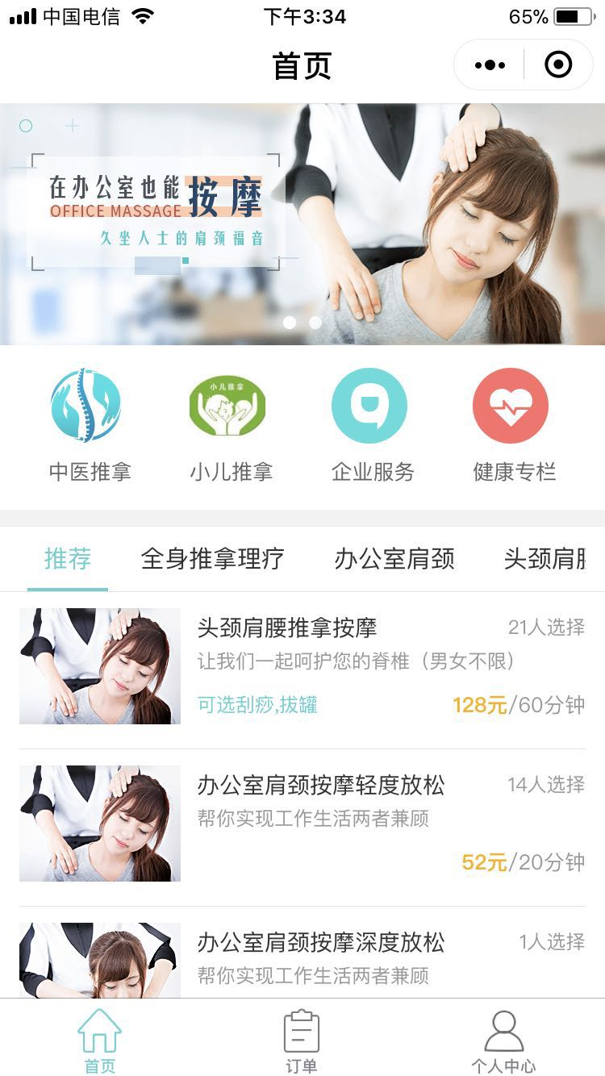
首页功能介绍
01 咨询展示功能
02 图片轮播功能
03 分类展示功能

Slide 3
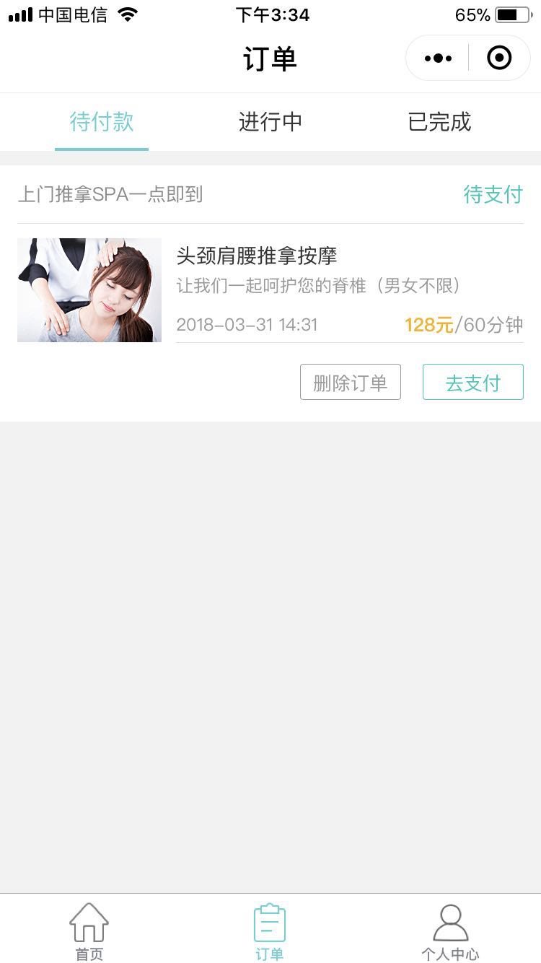
订单页面介绍
01 订单处理功能

Slide 4
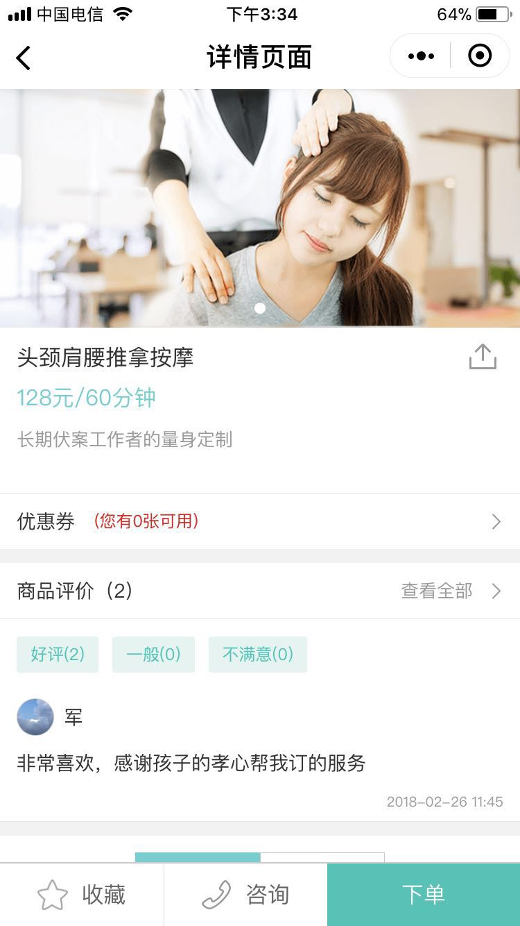
详情页面介绍
01 评价功能
02 分享功能
03 优惠券功能
04 下单支付功能
05 收藏功能
06 电话咨询功能

Slide 5
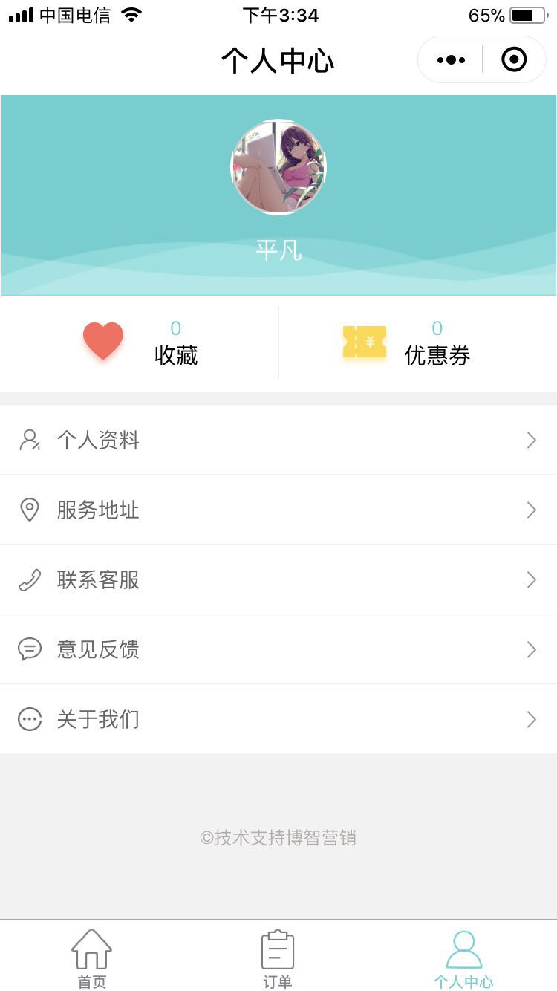
个人中心介绍
01 收藏功能
02 优惠券功能
03 客服电话功能
04 意见反馈功能
05 添加地址功能

